Slide 1

Bihevioralna aktivacija
Danijel Bićanić, mag. psych.
Praktikum II, grupa A, ZG
04./2018.

Slide 2

Bihevioralna aktivacija
Od iznimne važnosti za depresivne klijente, a provodi se kroz postupak planiranja aktivnosti.
Smanjenje aktivnosti koje su im donosile osjećaj postignuća ili osjećaj, odnosno poboljšanje raspoloženja.
Povećanje aktivnosti poput ostajanja u krevetu, gledanja TV-a, odlaganja obaveza = održavanje ili pogoršanje trenutne disforije.

Slide 3

Bihevioralna aktivacija
Glavna pretpostavka koja se često pronalazi kod depresivnih klijenata:
„Ja ne mogu promijeniti svoje raspoloženje, ne mogu utjecati na to kako se osjećam.”

Slide 4
Bihevioralna aktivacija
Osnovni elementi tretmana su pomoći klijentima u:
  povećanju njihovog aktiviteta
  davanju zasluga za njihove pokušaje povećanja aktivnosti
To će dovesti do:
  poboljšanja raspoloženja
  unapređenja osjećaja samoefikasnosti (mogu utjecati na svoje raspoloženje u većoj mjeri nego što su pretpostavljali)

Slide 5
Bihevioralna aktivacija
Bihevioralna aktivacija je usmjerena na unapređenje 2 problema:
Problem neaktivnosti
Problem izostanka ugode ili postignuća (ovladavanja aktivnostima)

Slide 6
Bihevioralna aktivacija
Situacija
Razmišljam o tome da se nađem s prijateljima
Uobičajene automatske misli
Preumoran sam. Neću uopće uživati. Moji prijatelji zapravo ne žele provoditi vrijeme sa mnom ovakvim. Ne mogu to jednostavno učinit. Ništa mi ne može pomoći da se osjećam bolje.
Emocije
Tuga, anksioznost, bespomoćnost
Ponašanje
Ostajem u krevetu, doma, na kauču
Kognitivni model koji podržava neaktivnost

Slide 7
Bihevioralna aktivacija
Kognitivni model koji podržava izostanak ugode ili osjećaja postignuća (ovladavanja aktivnostima)
Situacija
Razmišljam o tome da krenem učiti za ispit
Uobičajene automatske misli
Grozno mi ide. Trebao sam puno prije krenuti, sad je već kasno. Imam još toliko toga za savladati. Ne mogu učiti onako dobro kako sam to prije mogao. Ovo je prije bilo puno lakše. Opet ću profućkati priliku. Uopće ne zaslužujem izaći na ispit.
Emocije
Tuga, krivnja, ljutnja na samoga sebe
Ponašanje
Odustajem od učenja, tjeram se da sjedim nad knjigom dan i noć, sutra uopće više niti ne otvorim knjigu.

Slide 8

Bihevioralna aktivacija
Začarani krug neaktivnosti
umanjuje broj potencijalnih situacija u kojima klijent može doživjeti ugodu,
što dovodi do negativnog razmišljanja,
što dovodi do dodatnog pogoršanja raspoloženja i neaktivnosti i disforije.
Misli samokritičnog sadržaja obično se pojave kada se klijent uključi u aktivnost ili nakon nje smanjujući na taj način osjećaj ugode ili postignuća za klijenta.

Slide 9
Bihevioralna aktivacija
Temelj za aktivaciju je identifikacija početne odnosno uobičajene aktivnosti – provjera rasporeda jednog uobičajenog dana:
Koje aktivnosti klijent rijetko radi ili uopće ne radi? (onemogućujući si na taj način osjećaj ugode ili postignuća)
Ima klijent dobar balans između ugodnih aktivnosti i onih koje donose osjećaj postignuća? Je li previše strog prema sebi? Izbjegava li one aktivnosti koje bi mogle biti zahtjevne?
Koje su to aktivnosti u klijentovom životu koje su obilježene najnižom razinom ugode i osjećaja postignuća? Treba li smanjiti učestalost tih aktivnosti? Ili su klijenti uključeni u neke aktivnosti ali im one ne donose nikakvu ugodu zbog negativnog razmišljanja?
T: Što bi rekla, kako izgleda tvoj uobičajeni dan danas u odnosu na prije godinu dana kada se nisi osjećala depresivnom?
K: Pa vidim da provodim puno više vremena u krevetu, s predavanja idem odmah doma, ne družim se toliko s prijateljima.
T: Čini li te to zadovoljnom, osjećaš li se bolje kada ostaneš dulje u krevetu?
K: Pa ne, osjećam se još nekako teže, sporije.
Psihoedukacija!

Slide 10
Bihevioralna aktivacija
Tijekom identifikacije uobičajene aktivnosti provjera klijentovih uvjerenja o mogućnosti utjecanja na svoje raspoloženje i /ili povezanosti bihevioralne aktivacije s boljim raspoloženjem
T: Kad pogledaš svoj uobičajeni dan, postoji li nešto što bi voljela promijeniti sljedećeg tjedna?
K: Pa da, htjela bi se više družiti s prijateljima, ali nekako nemam za to energije. Sumnjam da bi bila dobro društvo ovakva sva depresivna. Sumnjam da bi to nešto promijenilo u mojem raspoloženju.
Navođenje na promišljanje o utemeljenosti navedenih pretpostavki
T: Pa zaista kad tako razmišljaš, vjerujem da je teško odlučiti se na druženje s prijateljima. A reci mi, imaš li možda kakav dokaz da će tvojim prijateljima biti teško „ovakvu svu depresivnu“ te gledati?
K: Pa i nemam.
T: Je li ti možda netko o tome prigovorio?
K: Pa i nije.
T: Postoji li ipak neka šansa da bi te voljeli vidjeti?
K: Zapravo me i Željka pozvala neki dan na kavu ali nekako nisam htjela…

Slide 11
Bihevioralna aktivacija
Predlaganje bihevioralnih eksperimenata koji za cilj imaju provjeru klijentovih pretpostavki – u obliku planiranih aktivnosti tijekom sljedećeg tjedna klijenta
Primjer: kontaktiranje prijatelja, dogovaranje susreta,…
Ustanovljivanje okruženja koji će imati najveću vjerojatnost da će bihevioralni eksperiment biti poduzet i/ili uspješan
T: Koga bi najprije mogla nazvati?
K: Pa Željku, ona mi je nekako najbliža, mislim da bi mogla pristati.
T: Jel bi mogla odmah danas to učiniti?
K: Evo poslat ću poruku odmah nakon terapije?
T: A što ako se ne javi ili možda neće imati vremena? Misliš li da je moguća situacija da će Željka možda samo biti zauzeta, a ne da će te odbiti jer joj se ne da s tobom družiti?
K: To mi zvuči ok.

Slide 12

Bihevioralna aktivacija
Davanje zasluga za aktivnosti
T: Možemo li se dogovoriti da se pohvališ svaki put kad obaviš neku planiranu aktivnost, na primjer kažeš: „Bravo, uspjela si!” ili „Evo obavila sam to!”
K: Pa to mi je glupo, za tako obične stvari da se pohvalim?
Psihoedukacija!

Slide 13

Bihevioralna aktivacija
Planiranje aktivnosti kod jako depresivnih ili kod onih koji ne vjeruju da će im aktivacija pomoći
  Psihoedukacija o važnosti aktivacije – suočavanje s ostankom u istoj situaciji (ležanje u krevetu, hoće li zapravo pomoći?)
  Izrada detaljnog plana za sljedeći dan kao primjer za nastavak tjedna
  Pažnja oko intenziteta aktivnosti – planiranje manje kraćih aktivnosti uz puno vremena za odmor
  Ukazivanje na promjenu u odnosu na sadašnje stanje koliko god to se činilo kao malena ili beznačajna aktivnost
  Izrada popisa različitih aktivnosti koje bi klijent mogao raditi, popis ljudi koje bi mogao nazvati ili mjesta koje bi mogao posjetiti

Slide 14
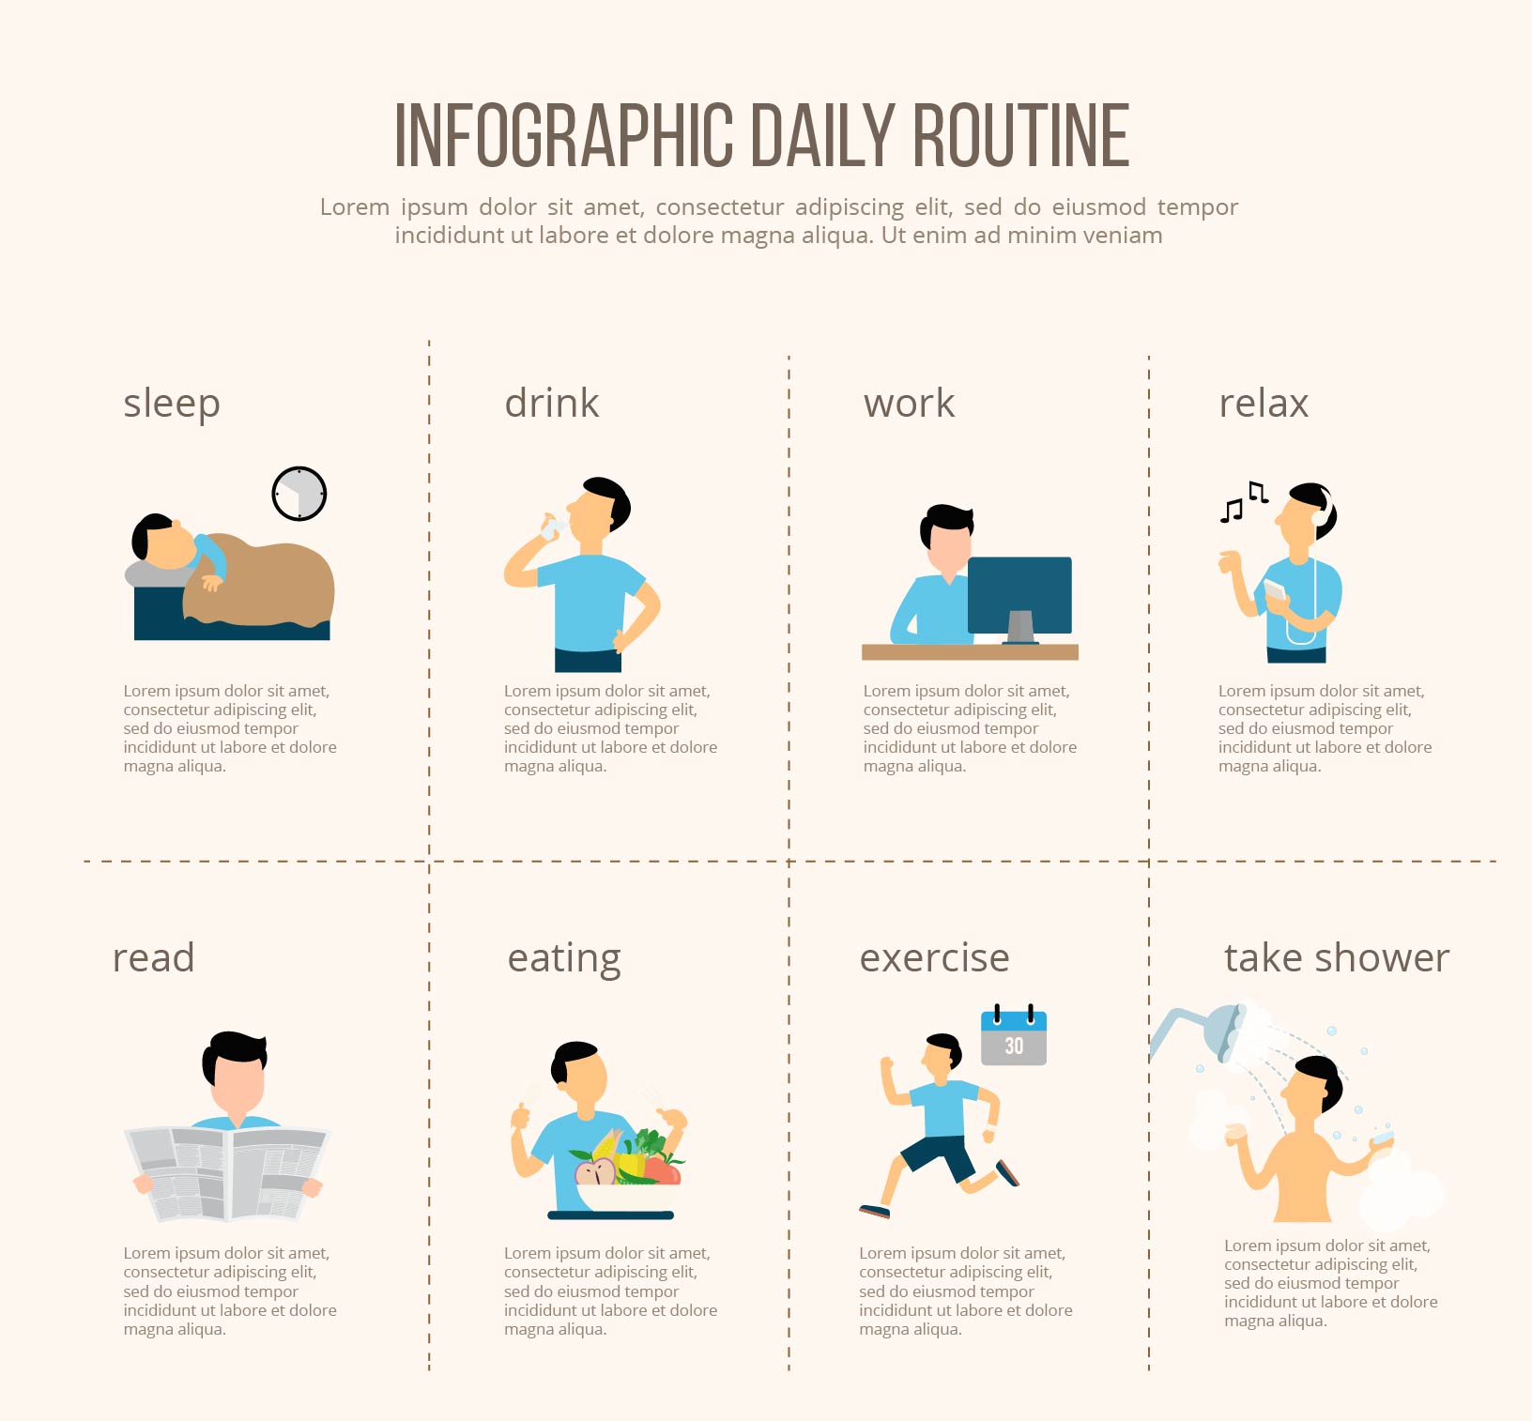
Bihevioralna aktivacija
Kod snažnog otpora prema aktivaciji, potrebno je direktno navesti nekoliko potencijalnih aktivnosti – „hoće li uključivanje u te aktivnosti dovesti do pogoršanja raspoloženja u odnosu na ostajanje u krevetu“
Kod osoba koje su aktivne ali ne uživaju u aktivnostima
  Kognitivno restrukturiranje
  Povećati broj ugodnih, a smanjiti broj zahtjevnih aktivnosti

Slide 15
Bihevioralna aktivacija
Što ako osoba ne vidi napredak? Što ako se ne osjeća bolje nakon aktivacije?
Naučiti ih kako procijeniti svoju ugodu ili osjećaj postignuća
Izraditi s njima skalu procjene s uporišnim točkama za svaku buduću procjenu
Skala procjene ugode:
0 – svađa s bliskom sobom
5 – šetnja po parku s prijateljem
10 – odlazaka na koncert omiljene grupe
Skala procjene postignuća:
0 – ležanje, gledanje tv-a
5 – čišćenje kupaonice
10 – izlaganje seminara kao završnog ispita
T: Što ste radili prije nego ste došli na terapiju?
K: Išao sam do dućana kupiti nove tenisice.
T: Pa koliko sam je to bilo ugodno?
K: Uopće nije.
T: Znači isto kao da se svađate sa svojom partnericom?
K: Ma ne, možda ipak 2.

